Slide 1
Période 2
Semaine 2
Lundi

Slide 2
Programme de la séance
- Calcul : Multiplier des nombres entiers
- Fractions simples : Entraînement Mission 4

Slide 3
Multiplication posée – Rappel
CM1
427 x 5
Résolution au tableau
Qui peut expliquer comment poser et résoudre une multiplication à un chiffre ?

Slide 4
Multiplication posée – Rappel
CM1
368 x 49
Résolution au tableau
Qui peut expliquer comment poser et résoudre une multiplication à deux chiffres ?

Slide 5
CM1
Multiplication posée
Mémo

Slide 6
Multiplication posée – Entraînement
CM1
Pose et résous ces calculs sur ton cahier du jour :
8 712 x 6 724 x 12
4 138 x 35 543 x 405

Slide 7
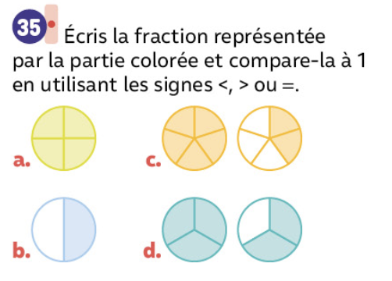
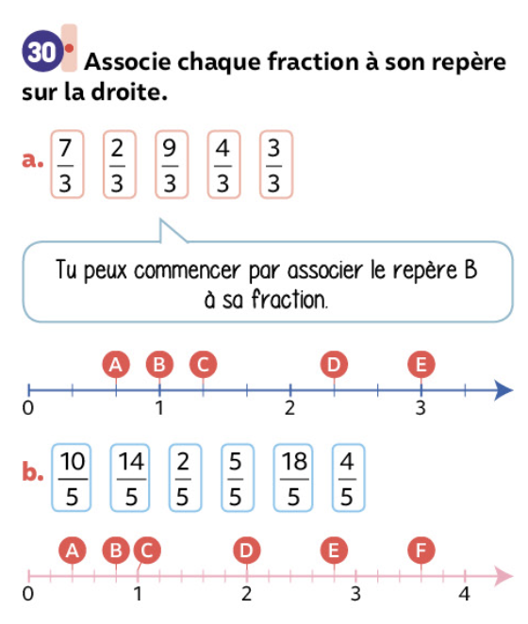
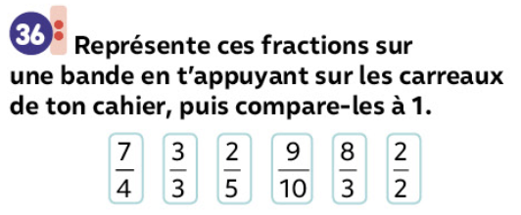
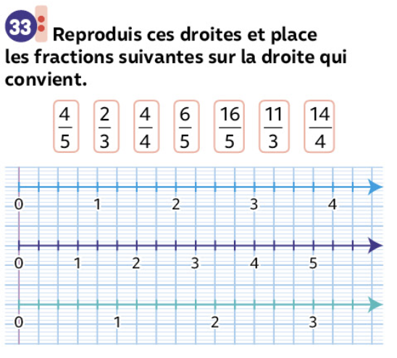
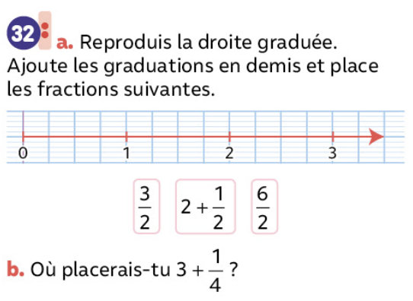
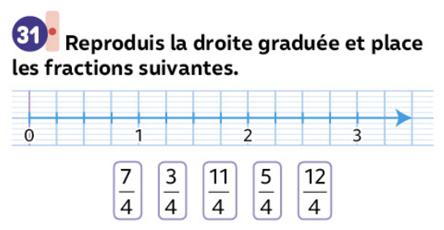
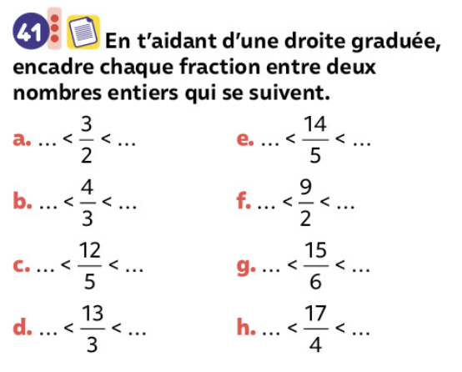
Fractions simples – Entraînement mission 4
CM1
* Ex. 35 p.28, 30 et 31 p.27
** Ex. 36 p.28, 32 et 33 p.27
BONUS *** Ex.41p.28

Slide 8
Période 2
Semaine 2
Mardi

Slide 9
Apprendre à chercher – Situations de partage et de groupement
Lis la situation écrite, imagine-la. Ensuite, avec ton voisin, essaye de représenter la situation avec tes deux bandes de papier.
Tu peux les découper, écrire dedans. L’objectif est d’organiser les informations de l’énoncé au moyen des bandes. Il faudra expliquer ce que tu as fait.
Il y a une collection de perles.
On répartit toutes les perles équitablement dans 5 sachets.

Slide 10
Apprendre à chercher – Situations de partage et de groupement
MISE EN COMMUN

Slide 11
Apprendre à chercher – Situations de partage et de groupement
Il y a une collection de perles.
On répartit toutes les perles équitablement dans 5 sachets.

Slide 12
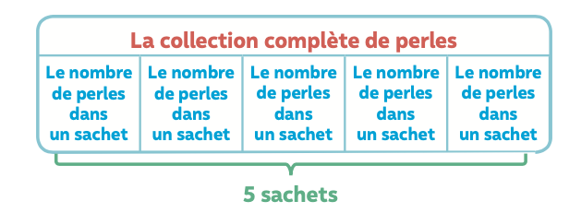
Il y a une collection de perles.
On répartit toutes les perles équitablement dans 5 sachets.

Slide 14
Dans une situation de partage ou on peut répartir la quantité totale, nous garderons cette représentation.
En effet, dans notre problème nous avions 5 parts mais si nous en avons 25 ou 50, ce modèle sera plus pratique.

Slide 15
Nous avons travaillé sur une histoire avec des perles. Maintenant, nous allons inventer des situations de PARTAGE-GROUPEMENT avec autre chose que des perles.
Par exemple : « J’ai 18 crayons. Je les distribue équitablement à 3 élèves. »
On a bien une TOTALITÉ qui est partagée équitablement.
À vous de créer des situations de PARTAGE-GROUPEMENT avec ce que vous voulez.

Slide 16
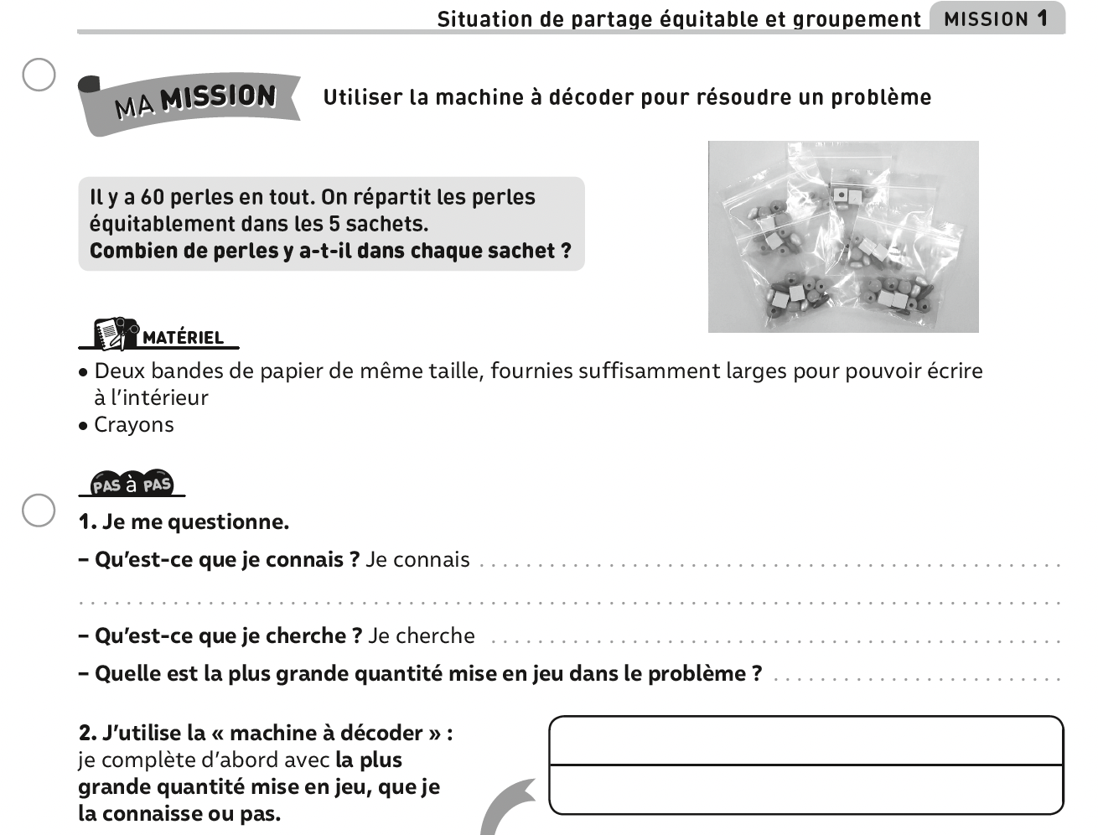
Vous allez réaliser votre fiche seulement jusqu’au premier tableau de la question 2
Entraînement

Slide 17
Mise en commun

Slide 18
Mise en commun

Slide 19
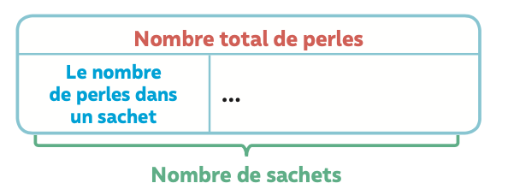
Il y a 60 perles en tout : On répartit les perles équitablement dans 5 sachets.
Combien de perles y a t-il dans chaque sachet ?

Slide 20
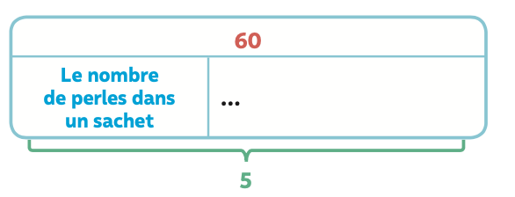
Il y a 60 perles en tout : On répartit les perles équitablement dans 5 sachets.
Combien de perles y a t-il dans chaque sachet ?

Slide 21
Il y a 60 perles en tout : On répartit les perles équitablement dans 5 sachets.
Combien de perles y a t-il dans chaque sachet ?

Slide 22
Compléter maintenant le problème jusqu’à la fin
Entraînement

Slide 23
Mise en commun
Le TOUT = une même PART x le nombre de parts

Slide 24
Mise en commun
Le TOUT = une même PART x le nombre de parts
60 = ? x 5

Slide 25
Mise en commun
Le TOUT = une même PART x le nombre de parts
60 = ? x 5
60 : 5 = ?

Slide 26
Mise en commun
Le TOUT = une même PART x le nombre de parts
60 = ? x 5
60 : 5 = ?
60 : 5 = 12

Slide 27
Période 2
Semaine 2
Jeudi

Slide 28
Programme de la séance
- Réactivation et appropriation du bilan
- Trois problèmes pour comprendre
- Correction de la fiche mission 1

Slide 29
Apprendre à chercher – Situations de partage et de groupement
Réactivation
Pouvez-vous rappeler ce qu’on a appris hier ?
Qu’est-ce qu’on appelle une situation de PARTAGE-GROUPEMENT ?

Slide 31
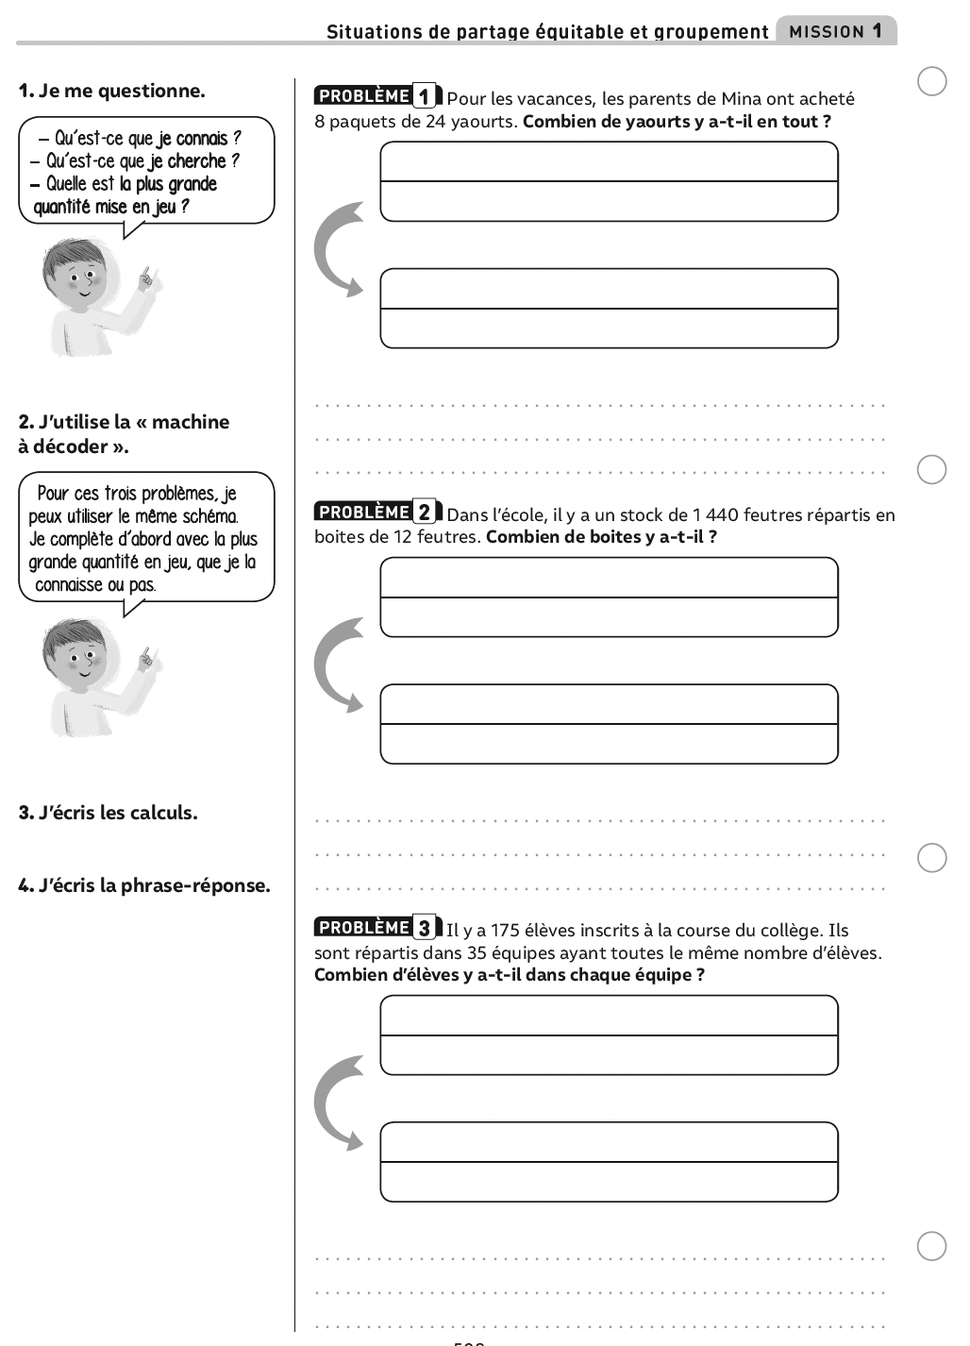
3 problèmes pour comprendre

Slide 32
CORRECTION

Slide 33
Période 2
Semaine 2
Vendredi

Slide 34
Apprendre à chercher – Situations de partage et de groupement
- Appropriation du bilan
- Exercices « à toi de créer »
- Entraînement

Slide 35
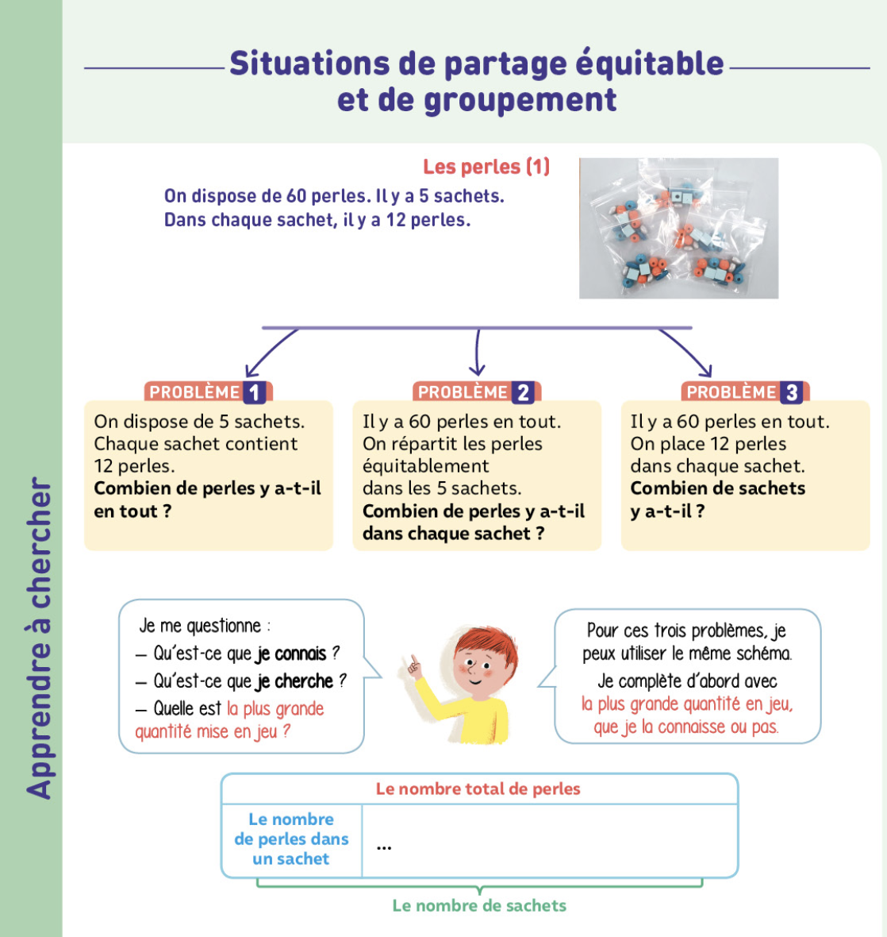

Slide 36
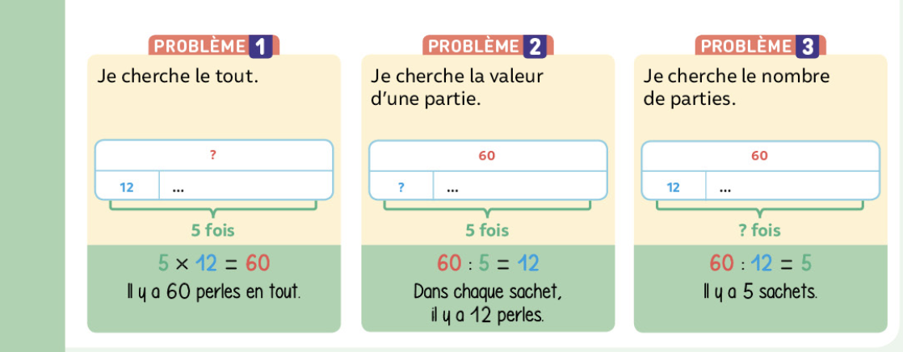

Slide 37
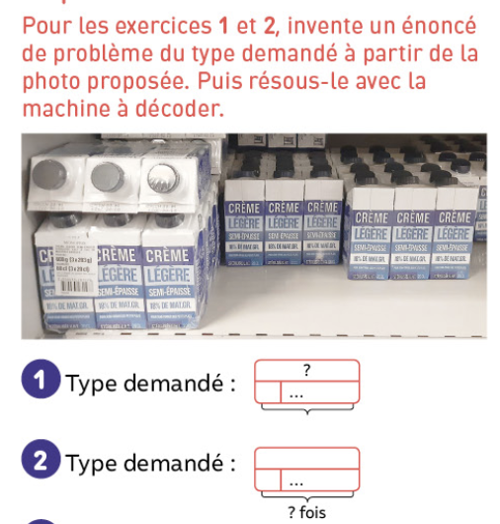
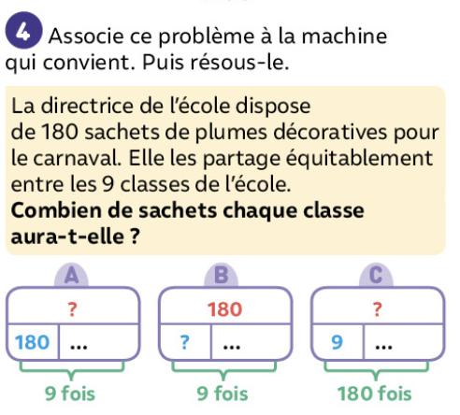
Apprendre à chercher – Situations de partage et de groupement
CM1
Ex. 1, 2 et 4 p. 241 (sur cahier d’essai)

Slide 38
CM1
Correction

Slide 39
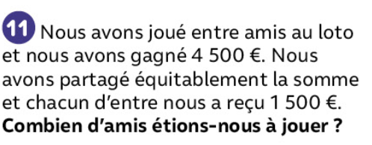
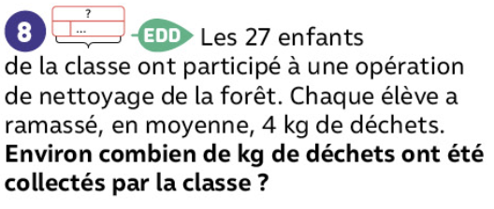
Apprendre à chercher – Situations de partage et de groupement
CM1
Ex. 6, 8 et 11 p.241 (sur cahier du jour)

